Slide 1
TP5

Slide 2

La disparition du canard
 | Canards | Oies | Poules
Effectif | 150 | 150 | 300
Fréquences | 25 % | 25 %
La poule est-elle en train de supplanter le canard ? La communauté scientifique s’interroge.

Slide 3
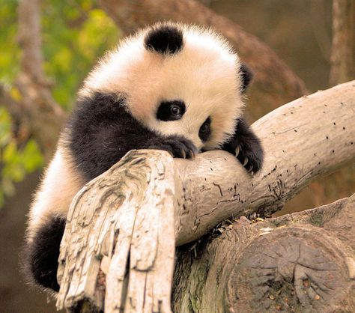
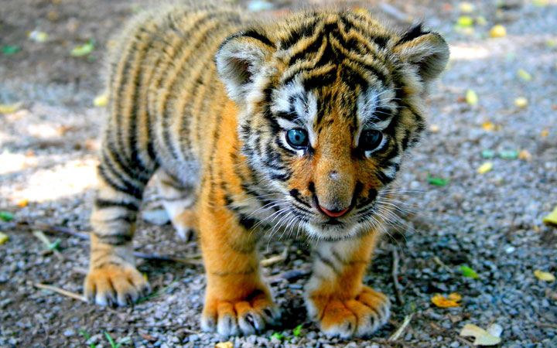
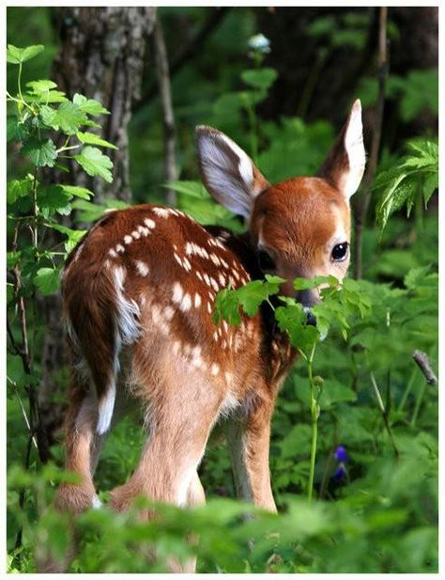
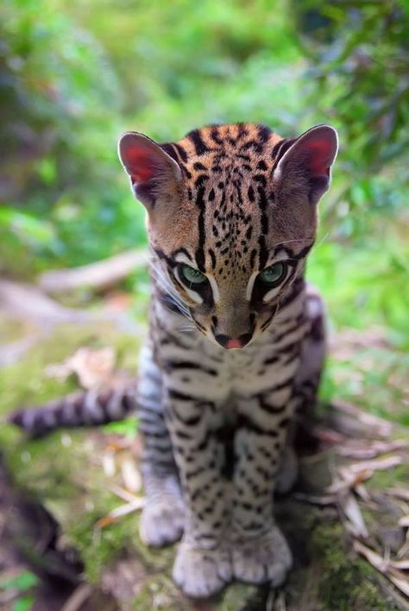
Animation personnalisée
Panda
Tigre
Faon
Panthère

